Slide 1
A Complete Report on Angular in China
2016.12
Aaron Zhang
Notes:
大家好，我是章小飞，大家都叫我大漠穷秋。
我有一个码农朋友，他曾经问我：你最讨厌什么样的人？
我想都没想说：我最讨厌那种不写代码专门吹牛的人。
几年之后我又遇到他，我跟他说：很惭愧啊，我终于变成了自己最讨厌的人。
他用很惊喜的眼神看着我说：你变成有钱人了吗？
我说：不是，我变成了不写代码专门吹牛的人。

Slide 2

Outline
Angular's Current Situation in China
Angular’s Future Plan
Demos from our Partners
Since 2009
Notes:
今天，我不給大家讲代码，我把这个任务留给我们的合作伙伴
我给大家带来的内容分成3个小块

Slide 3
Angular's Current Situation in China
Notes:
首先，我要给大家介绍一下Angular在中国的发展状况。

Slide 4
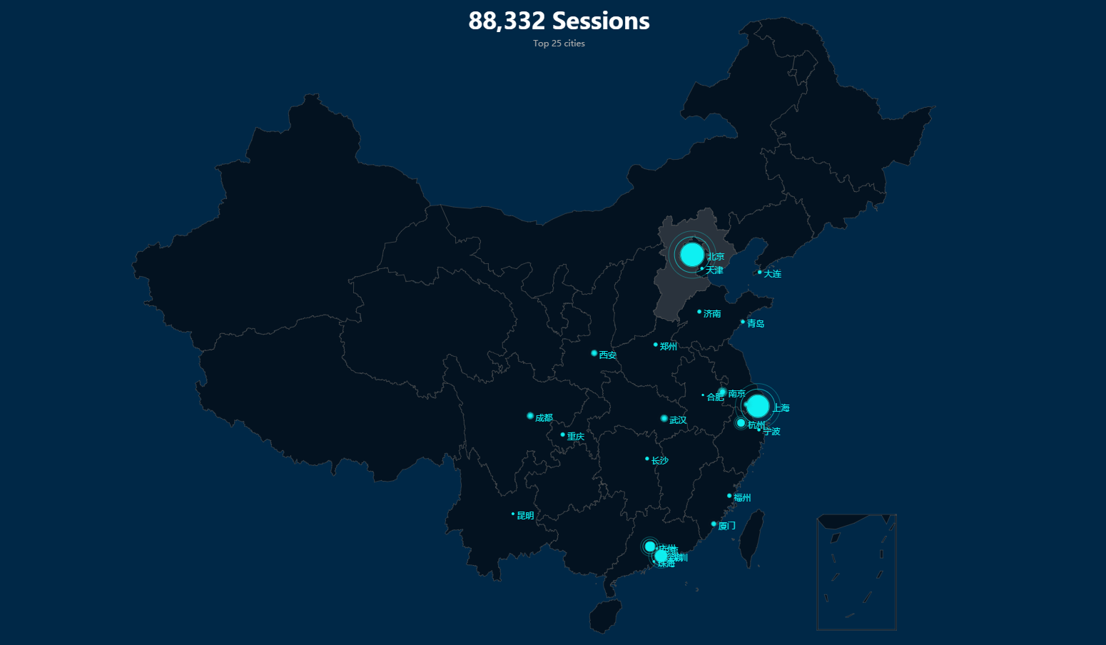
Where are our developers?
Notes:
根据angular.cn的访问统计，我们的开发者已经遍布全国的各个城市。

Slide 5
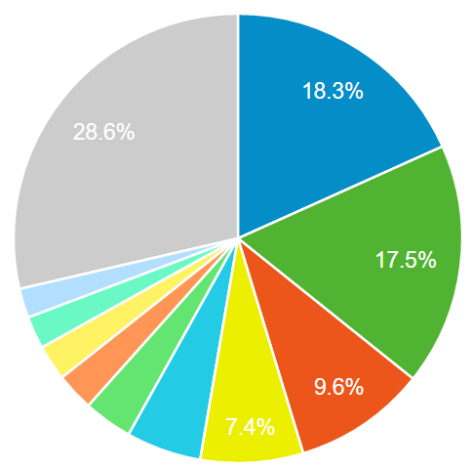
Where are our developers
北京 | 18.22%
上海 | 17.59%
深圳 | 9.52%
广州 | 7.30%
杭州 | 5.40%
南京 | 3.54%
武汉 | 2.69%
成都 | 2.54%
西安 | 2.34%
苏州 | 2.13%
Top 10 cities.
Notes:
从这个表格可以看出来，北上广深、杭州是最为聚集的地方。
北上广深大家很好理解对不对？
那么杭州这个城市为什么也有这么多人在搜索Angular这个关键词，我很不能理解，你们理解吗？
OK
我们还从各种渠道获取了最为精确的统计数据，在中国有哪些企业正在使用Angular，我们有一份非常具体的名单，由于Google的某些规则，我不能在这个场合说出它们的名字。
但是我想告诉大家的是，其中有非常多的产业巨头。

Slide 6
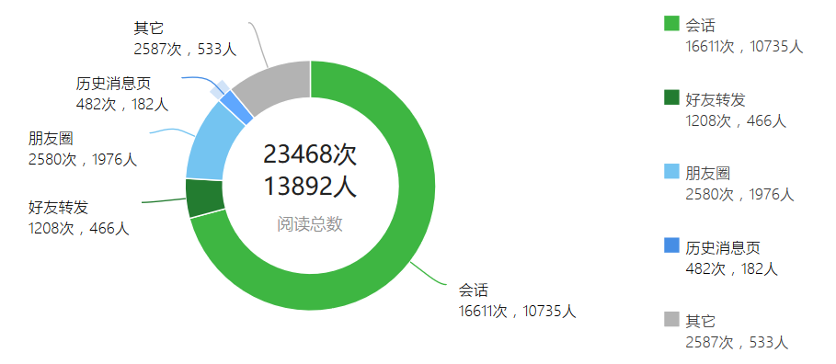
Data of WeChat Social Channel
Notes:
我们的微信公众号开放以来也获得了大量的关注，这是我们的阅读数据。

Slide 7
Angular’s Future Plan

Slide 8
Angular’s Future Plan
Unified Entrance
Learning Materials in Chinese
Cooperating with GDGs
Developer Engagement
Template Projects (desktop and mobile)
Notes:
自从2009年Angular发布以来，Angular一直是前端开发者关注的热点，尤其是中国开发者。
Angular核心团队非常重视中国开发者，虽然在同一个时刻，也就是现在，全球有很多地方都需要Angular团队去做支持，但是还是把最多的人派到了中国这边。

Slide 9
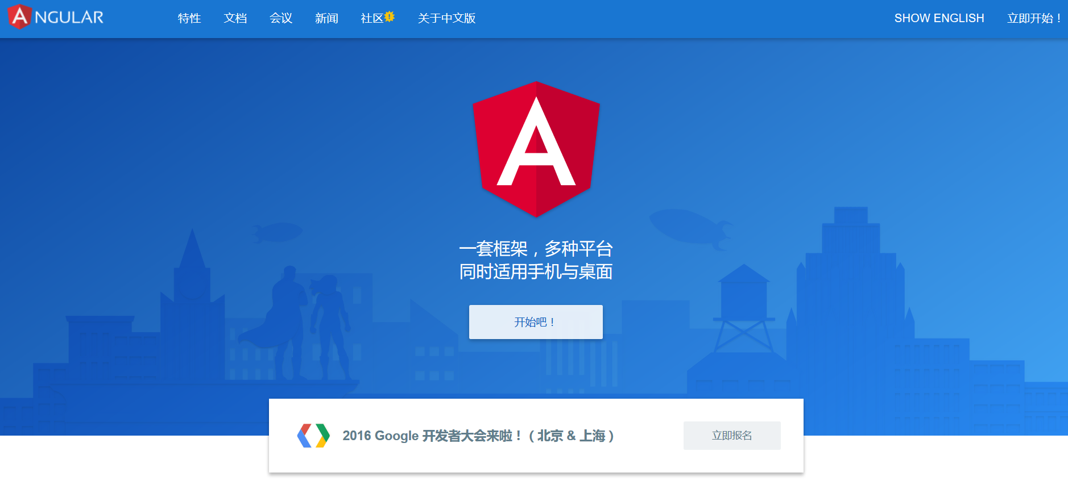
Unified Entrance
www.angular.cn
Notes:
我们为中国开发者专门建立了网站，保证所有内容都会以最快的速度更新。

Slide 10
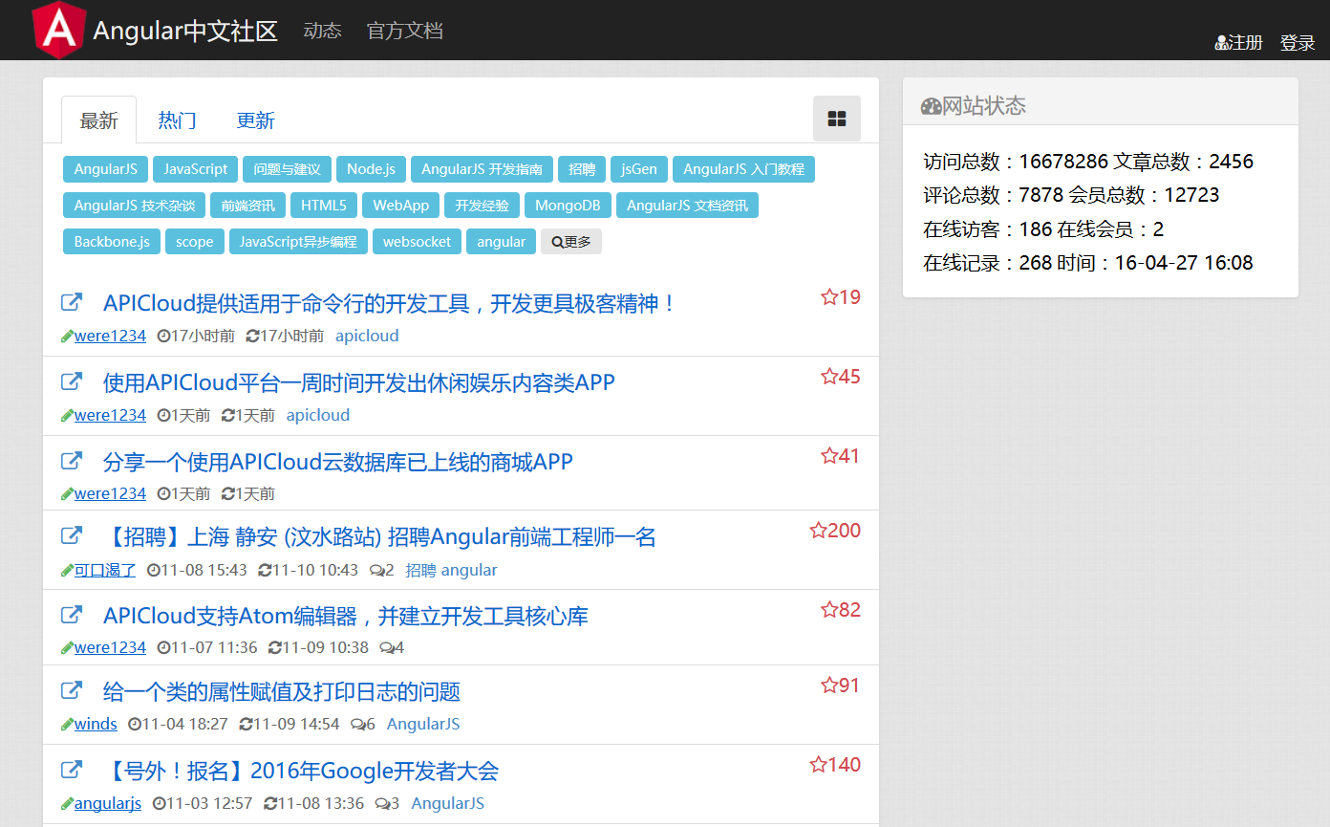
Unified Entrance
community.angular.cn
Notes:
我们还从个人开发者手里购买了中文社区，我们会把社区本身也升级成Angular 2 版本，并且社区本身的程序也将是完全开源的。

Slide 11
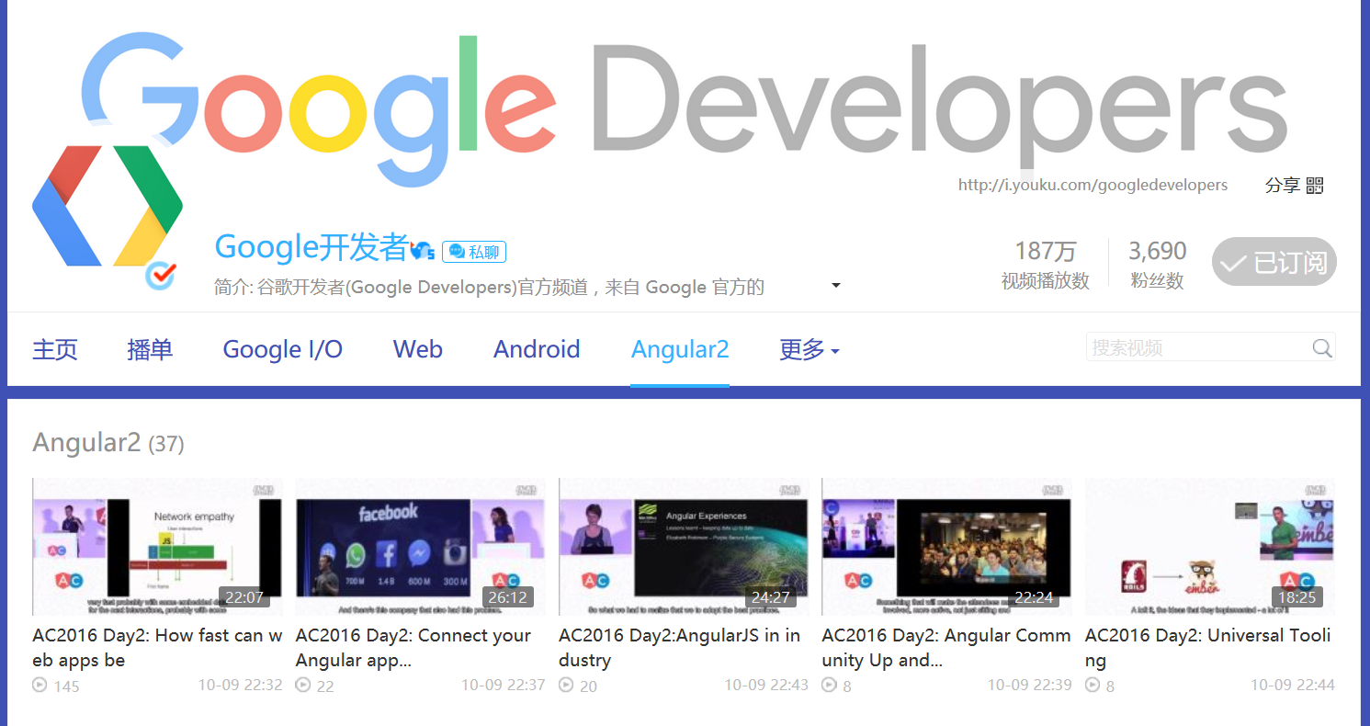
Learning Materials in Chinese
Books and videos.
Notes:
我们在优酷上建立了专门的频道，由专门的人来负责维护。我们会把youtube上的精彩内容及时通过到这个频道。

Slide 12

Cooperating with GDGs
GDGs in 26 major cities.
Notes:
我们还将与GDG社区紧密协作，Google GDG已经在全国26个主要城市建立了自己的组织，拥有将近3万名会员。2017年，我们会争取在每一个城市的GDG都举办一次专门的Angular技术活动。

Slide 13

Developer Engagement
Stay with our developers.
Notes:
我们计划与企业紧密协作，增强Angular在企业应用中的优势。

Slide 14
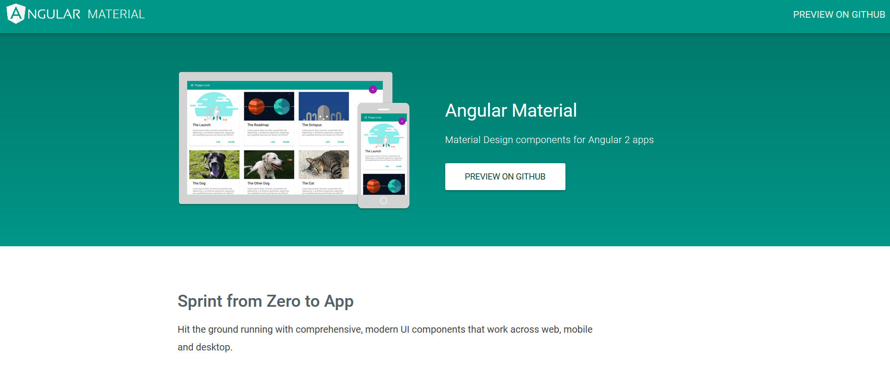
Template Projects
Provide a set of template projects.
Notes:
我们还会发布大量的模板项目，包括移动端和桌面端，你没有必要全部从头开始，我们会为你打好基础，你在上面继续盖房子就好了。

Slide 15
Demos from Partners

Slide 16



Demos from Partners
Notes:
今天，我们非常高兴能邀请到3家合作伙伴来给大家讲一讲他们使用Angular的经历。
他们是：海尔电器、中兴软创和广发证券。
大家都知道，很多的企业不愿意出来讲他们的技术和架构，尤其是一些比较传统的企业。
所以，今天我要特别感谢海尔电器CTO盛国军先生、中兴软创总经理鲍钟峻先生、中兴软创产品技术战略规划委员会主任肖云富先生、中兴软创FISH项目组杨学书先生、以及广发证券汤桂川先生的支持。
能让他们出来讲很不容易，请大家掌声感谢一下他们。
接下来，先把时间交给广发证券的汤桂川先生，请他为我们讲解Angular2在广发证券的使用情况，他给我们带来的是一款移动端的应用。

Slide 17

Angular 2
In GF Securities
By Tang.GuiChuan

Slide 18


Slide 19
Outline
Meet Angular 2
Angular 2 In GF.Securities
Demo Time

Slide 20
Meet Angular 2

Slide 21
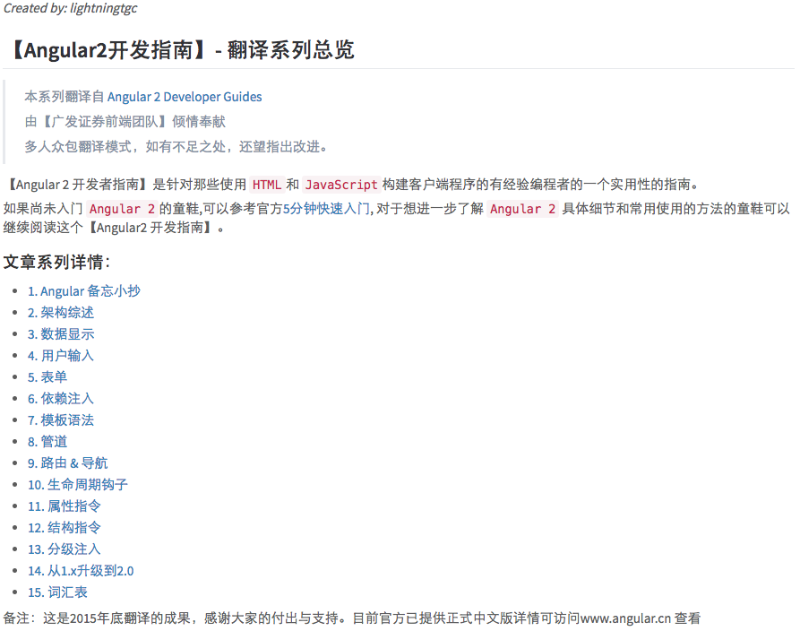

Slide 22
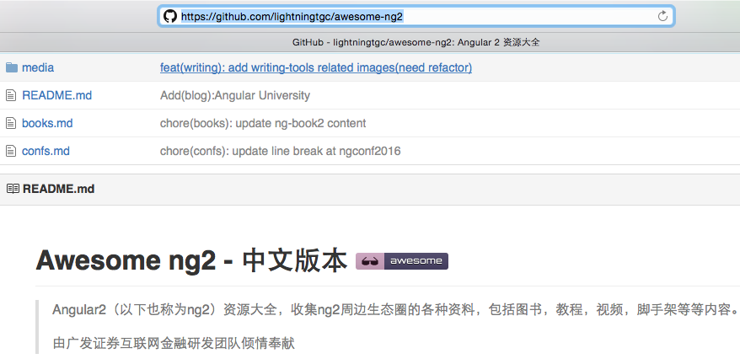

Slide 23

Our Best Practice!
https://github.com/angular-programming/angular2-questionnaire

Slide 24
Angular 2 In GF.Securities

Slide 25
Alpha —— Beta —— Release Candidate —— 2.0.0

Slide 26
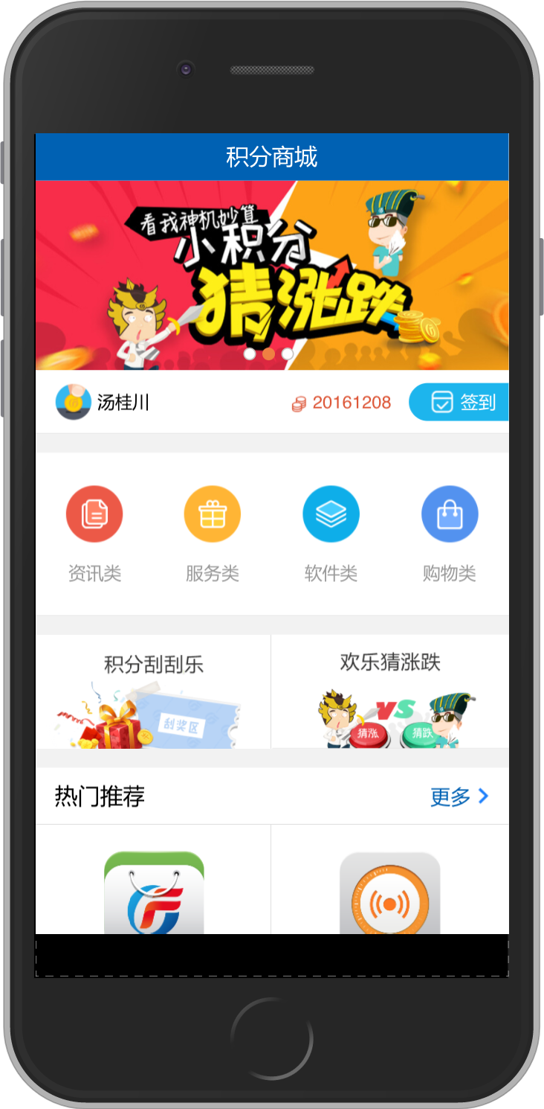
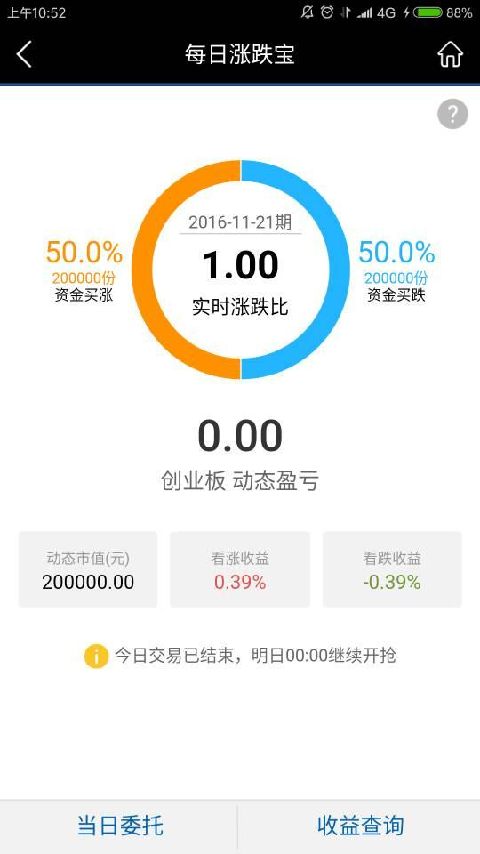
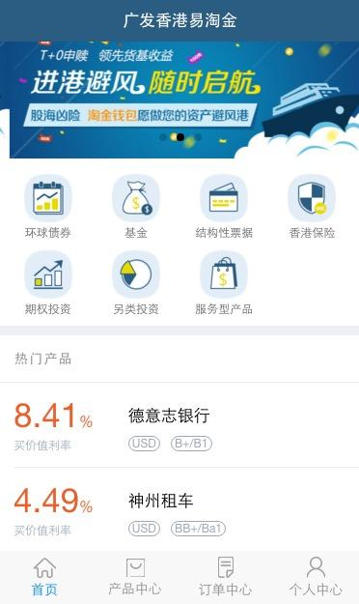
Mobile Web
Ionic 2

Slide 27
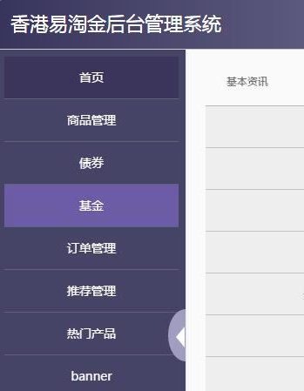
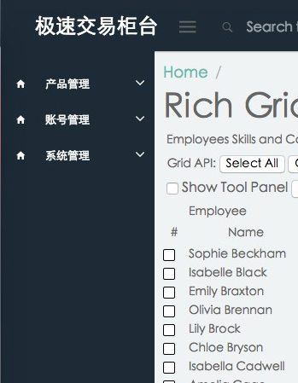
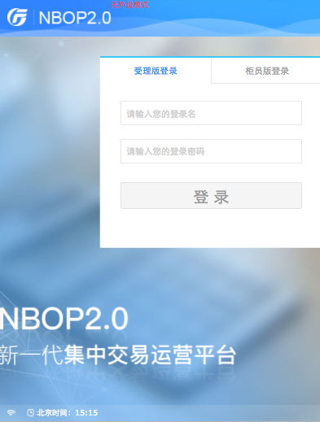
NG 2.0.0 &
Material Design
NG 2.1.0
NG 2 RC 3
PC Products With Angular 2

Slide 28
More
Universal
NativeScript / RN
Optimize （AoT、Tree-shaking）

Slide 29
Demo Time

Slide 30
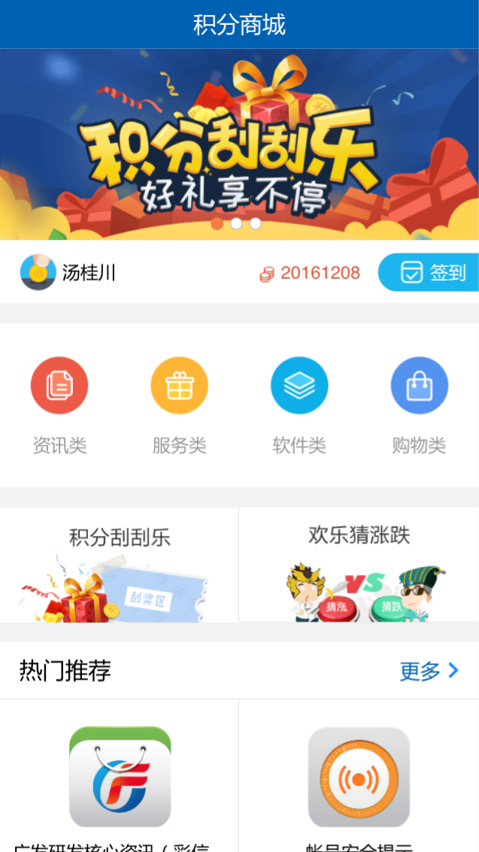
广发证券
统一积分商城
https://jf.gf.com.cn

Slide 31
Thank you!
汤桂川
tangguichuan@gmail.com

Slide 32
基于Angular2的OMS改造
2016-12-08
陈天恩
Notes:
各位谷歌开发者们，大家好。很荣幸能在这里和大家分享angular2的应用。
首先，我先自我介绍一下

Slide 33

自我介绍
日日顺物流---陈天恩
Notes:
我的照片，是不是很靓
我叫陈天恩，来自青岛日日顺物流有限公司。
工作6年时间，做过3年多.net后台，2年多java后台，目前也是个半路出家的前端工程师。

Slide 34
目录
关于日日顺物流
我们的业务背景
Angular2 应用案例---OMS改造
Notes:
好，今天我分享的内容主要是以下3个部分，
首先我会介绍下公司，让大家对我所在企业和行业背景有所了解
然后，我会介绍下应用angular2的项目的业务背景
最后，我会以ppt+系统演示的形式具体给大家看一下我们是怎么使用angualr2的。

Slide 35
关于日日顺物流
Notes:
OK，我们开始。关于日日顺物流

Slide 36

日日顺
全球大型家电第一品牌
海尔集团旗下综合服务品牌
Notes:
日日顺隶属于海尔集团旗下
与Haier，卡萨帝、统帅、美国百年家电品牌GE， 亚科雅（AQUA）、斐雪派克一起构成海尔集团的品牌架构
其中日日顺是海尔集团旗下综合服务品牌,

Slide 37


海尔连续七年蝉联全球大型家用电器第一品牌
9.8%
1250
1150
1050
950
850
750
650
550
450
350
250
亿元 人民币
（100 million RMB）
1288.6亿
5.7%
4.8%
4.7%
3.1%
2.9%
2.8%
2.7%
LG
海尔
惠而浦
三星
美的
伊莱克斯
1995 1996 1997 1998 1999 2000 2001 2002 2003 2004 2005 2006 2007 2008 2009 2010 2011 2012 2013 2014 2015
博世
松下
数据来源：欧睿国际
连续7年全球白色家电品牌榜首
连续14年蝉联中国品牌价值榜首
Notes:
海尔集团经过多年发展，已经连续7年蝉联全球大型家用电器第一品牌
根据欧瑞国际提供的调查数据，从图上大家也可以看到，2015年海尔大型家用电器零售量占到全球市场的9。8%，大幅度领先其他品牌。居全球第一位
同时，2015年海尔的品牌价值也达到了1288.6亿元人民币，连续14年蝉联中国品牌价值榜首

Slide 38

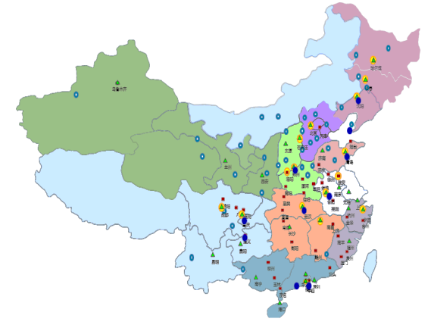
行业唯一能实现全网覆盖到村入户、送装同步的平台
10个前置仓
5个CDC
31个RDC
100个TC
500万M²仓储面积
6000个大件送装HUB
2876个区县全覆盖（到村入户）
Notes:
日日顺呢 成立与1999年，从成立之初，到现在已经经历了17年，分别已04年和10年作为时间节点 ，实现从企业物流到物流企业，再到平台企业三个阶段的转型和升级
并获得国家和业界百余项殊荣
同时，日日顺的服务能力也一直位居行业前端，目前我们在全国拥有100多个仓库，能够覆盖2876个区县，行业唯一能实现到村入户、送装同步。

Slide 39
我们的业务背景
Notes:
OK，公司情况我就介绍这些
我下面介绍下业务背景

Slide 40

OMS
OMS: Order Management System
OMS是物流行业核心系统
订单接入
管理、控制履行
客户反馈
Notes:
我所在的项目是OMS项目组。
可能并不是所有人都对OMS很了解哈
OMS是英文order management system的缩写，也就是订单管理系统
它主要负责外部订单的接入，像我们主要的客户菜鸟、京东、海尔商城、亿健、小牛等等，他们的大件订单，都是通过OMS系统接入到物流体系的
然后 OMS还要管理、控制订单整个生命周期的履行。虽然像配车、出库等不再OMS操作，但也需要OMS分发任务给配车系统、仓储系统，并控制他们的时效啊、库存啊等等
另外就是OMS要把订单情况反馈给前端商家，这也很重要。商家及时获取物流详情，库存数量等，才能避免超卖、明明有库存却无法销售的情况发生。
可以说OMS是物流的核心的系统

Slide 41
OMS改造背景
技术痛点
原生JS、CSS
工具链的缺乏
组件化、模块化概念缺失
业务挑战
更加海量的订单
双11、618更高的峰值
更好的客户体验
Notes:
在今年10月份之前吧 我们原OMS是几年前采用非常传统的技术架构开发的。前端使用jsp+jquery，后端框架是SSH。很传统，对吧
但是 在使用啊、维护啊过程中我们越发感觉很吃力，为什么呢？
具体总结这么几个痛点
技术上：1）由于开发者习惯等原因，系统内有很多原生的js、css写法，有时候会出现莫名其妙的问题不能快速定位，举个我们经历过的例子，一个开发人员在某个js文件中多加了一个分号，程序启动的时候不知道什么地方就会报错，我们需要花很长时间才能定位；再有就是现在很多企业前端都是美工设计好，做好样式，开发人员再开发。美工一般会把所有的样式放在一个CSS文件中，这么积累一年。当需求变更需要改样式的时候我发现，这个文件已经7、8千行代码了,谁也不知道改动一个地方有什么地方受影响，那怎么办呢？一般的解决方法就是再写一个样式，覆盖掉原来的。但这样形成了一个恶性循环，css文件越来越大，越来越没办法维护。类似的问题还有很多。
2）前端自动集成工具缺失，导致很多维护、发版等工作全部人肉完成，非常繁琐而且容易出错
3）组件化、模块化概念缺失，很多功能重复开发，浪费工作量，还增加维护成本
业务上：1）随着电商发展，订单量却来越多
2）电商还有个特点，存在大促，例如双十一，在一个短时间内出现很高的峰值，以去年为例，我们系统要能承受2、300TPS的冲击。这对传统技术架构设计的系统来说，压力非常大
3）第三点就是消费者对用户体验这方面的要求越来越高
面对这些问题和挑战，我们公司对先进技术滋滋追求的CTO盛总，对我们提出了更高的要求，希望尝试用新的一些技术来改造OMS，解决这些痛点。那么，我们从10月份开始也做了这样的尝试， 我们后端用了分布式的架构，前端呢 主要使用了angular2，bootstrap，并应用基于Nodejs的一些工具来进行管理。

Slide 42
Angular带给OMS的惊喜
代码量的减少、开发效率的提升
模块、组件库积累，复用性好
前后端分离，系统解耦
更快的速度
Notes:
我们的改造，目前还没有全部完成，但经过这段时间已经能感觉到一些惊喜，给大家分享一下。
首先，使用angular2的语法和指令，代码量减少很多，提升了开发效率。以前用js写好多行的代码，现在一个数据绑定就实现了，很简洁。
第二，组件化开发，充分复用。我们目前开发优化了包括菜单组件、列表组件等等大概10几个组件，开发写代码时直接引用，不仅方便，而且风格统一，便于维护
第三，前端与后端分离，耦合性降低，职责更加清晰，降低开发难度
第四，页面响应速度加快，客户体验变好。

Slide 43
基于Angular 2 的新OMS系统
Notes:
我接下来给大家看的内容是我们现在已经实现的部分功能

Slide 44
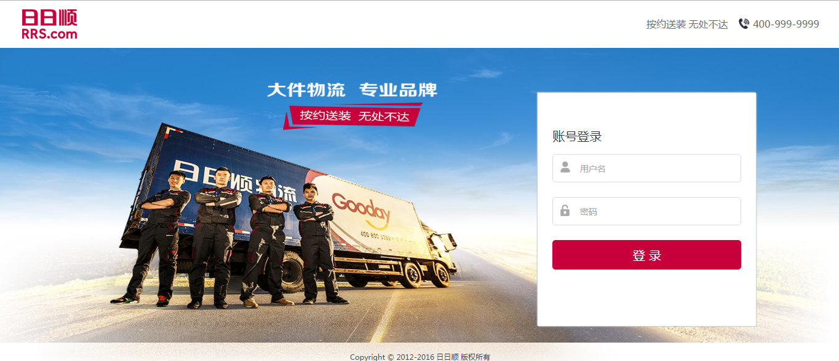
OMS-登录
Notes:
这是我们登录页面，整体的风格非常简洁、大方

Slide 45
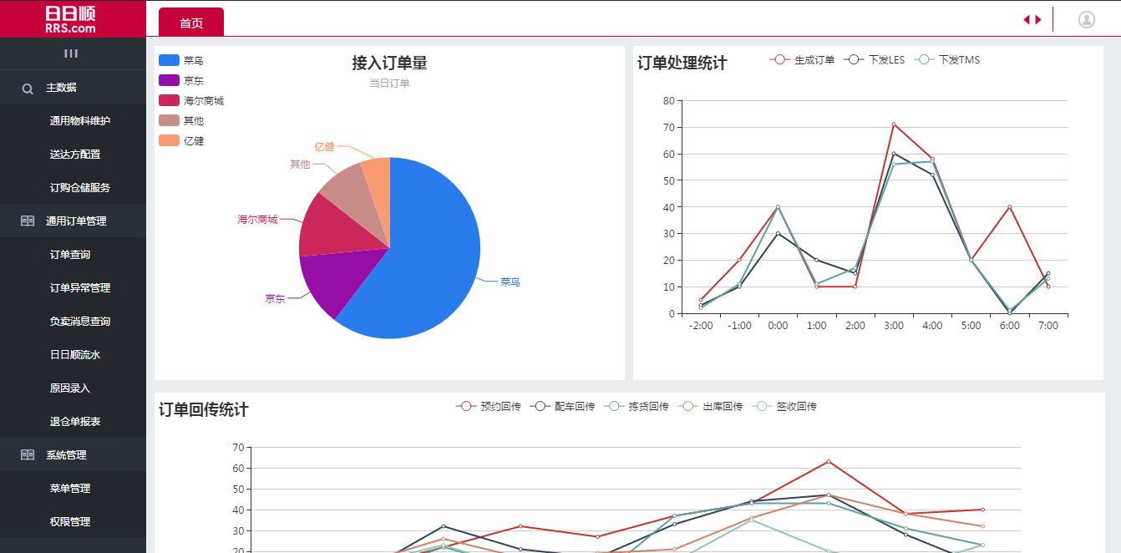
OMS-工作台
Notes:
这是我们的工作台，一个后台管理系统的传统布局。左边菜单，右边是工作区域

Slide 46
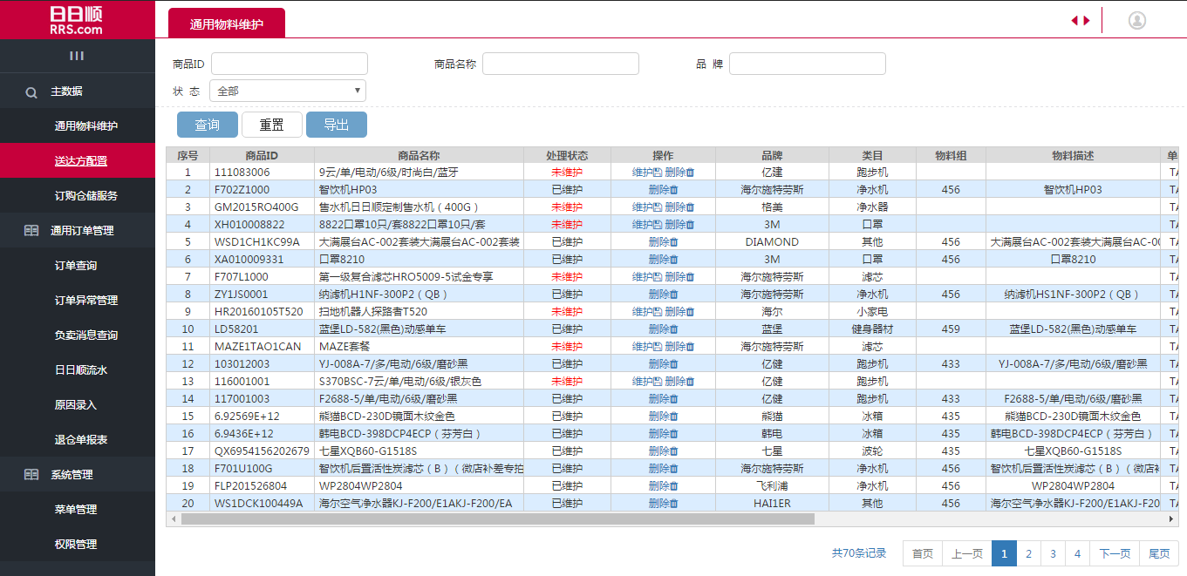
OMS-通用物料维护
Notes:
这是我们的工作台，一个后台管理系统的传统布局。左边菜单，右边是工作区域

Slide 47
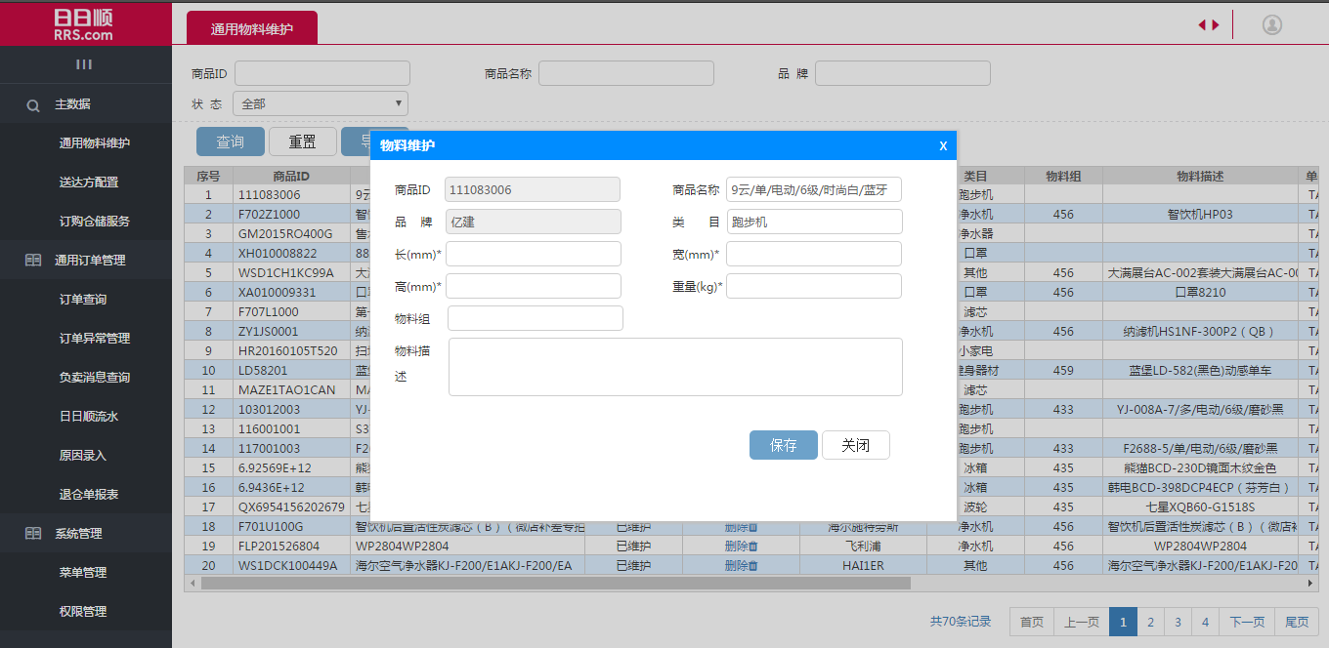
OMS-通用物料维护
Notes:
这是我们的工作台，一个后台管理系统的传统布局。左边菜单，右边是工作区域

Slide 48
演示系统
Notes:
下面我具体演示一下系统和代码结构。
（打开url）
ok，我现在输入一下用户名和密码。登录以后进入我们的首页。左边是使用菜单组件开发的菜单列表，可以折叠
右侧，是结合echarts做的一些图标，包括接单情况、订单处理情况、反馈情况等，能够反映出系统当前的运行状态
ok下面我们看一下传统的数据维护界面。他应用的场景是当新品下发物流系统后，我们要维护这个商品的基本信息，例如 长、宽、高等
我们看到这个页面用了一些列表、分页等等组件。下面我们拿一条数据演示一下，点击维护，在弹出页面录入基本数据。点击保存。我们看到数据已经更新了。
ok，我们来简单看下代码结构
我们的命名都严格按照规范来命名，业务代码放在src下的app文件夹内，比较简洁。
ok 我们回到ppt

Slide 49
谢谢
Notes:
我今天分享的内容就是这么多，谢谢大家

Slide 50
Angular in ZTEsoft
2016-12-08
演讲：黄兴晖
审阅：杨学书
Notes:
大家好，我是来自中兴软创的×××，很高兴站在这里和大家分享Angular在通信行业的使用

Slide 51
Notes:
中兴软创（ZTEsoft）成立于2003年,是全球领先的信息和通信软件解决方案提供商，业务上专注为全球电信运营商和政企客户提供软件产品与服务

Slide 52
































































全球领先的电信业务集成商
Notes:
打造ZSmart和uBOSS的核心产品品牌，服务于全球80多个国家/地区，145多个运营商和企业客户，服务用户数超过7亿

Slide 53




ZTEsoft 前端技术变迁
Jsp
jQuery
custom jquery component
我们自己的前端框架FISH,基于jQuery,Backbone,requirejs
2003
2010
2016
2007
2013
Asp
htc (HTML Component)
prototype.js
Flex (ActionScript3.0)
MVVM
Notes:
从公司成立以来，前端也在不停变革演进，由传统模式转向分布云化方向
03年起先我们采用.net开发，使用Asp + htc（微软html component） + prototype.js，主要针对中小型企业
07年业务增长，大型企业用户支持，开始技术迁移Java，前端使用Jsp + jQuery 以及自定义一些组件，主要考虑ie浏览器
10年随着业务跨浏览器需求支持，需求能够快速页面开发，开始引入Flex（AS3）来做页面开发，依托于flash palyer
13年公司产品架构开始云化，前后端分离部署，以及html5特性等，催生fish前端框架，目前划分桌面端/移动端/设计器/拓扑/命令行工具五大模块，支撑目前项目前端开发
目前开始研究MVVM方面框架，应用到产品中

Slide 54

Angular 1.x---IRE基础应用平台
UI-Router
UI Bootstrap
jQuery
Notes:
在Angular1出来时，我们进行了研究使用，取得了比较好的成果
选用
Angularjs结合
UI Router 路由管控
UI Bootstrap 基础样式库
jQuery
外加自定义一系列指令库
例如我们的IRE基础应用平台

Slide 55
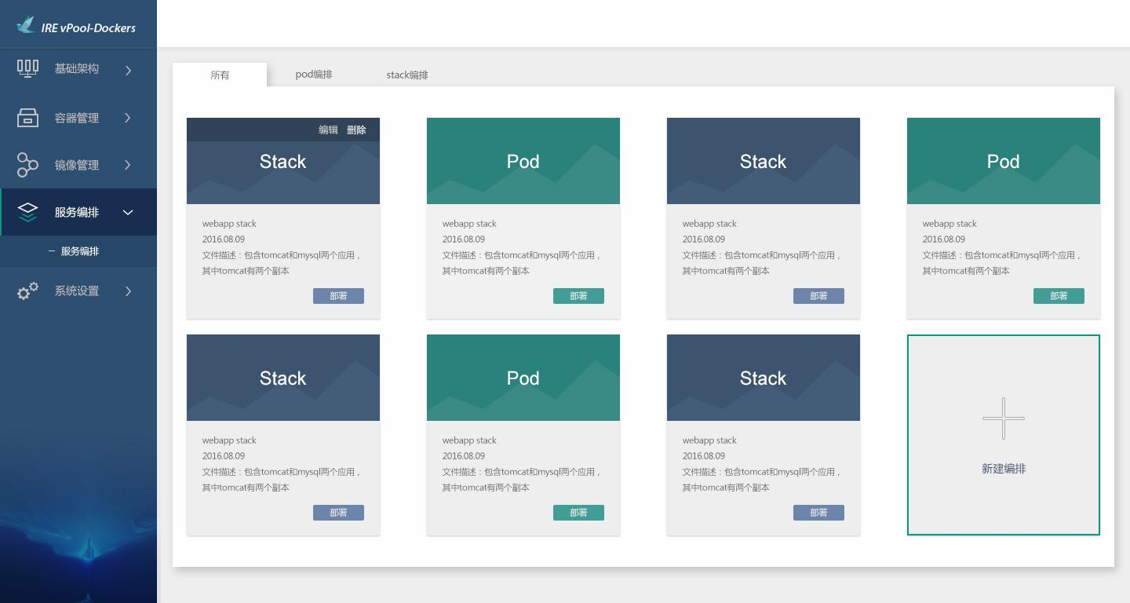
Angular 1.x---IRE硬件虚拟化应用平台
Notes:
数据绑定
指令/自定义语义化标签
嵌套路由
前后端分离
极大减少代码量
这些特性让我们开发效率有很大提升，特别是指令，对于有Flex基础来说特别熟悉

Slide 56
迈向Angular2
One framework. Mobile & desktop
Notes:
随着今年9月底 Angular2发布，我们也开始对Angular2进行跟进，针对NGPortal企业级门户应用平台做改造

Slide 57


NGPortal简介
互联网（合作伙伴）
门户
组合应用
API Gateway
ZDubbo
CRM
服务注册及管理
服务网关
业务产品
业务产品
业务产品
门户集成
Billing
Portal & 公共业务支撑
SSO
…
组织员工
用户角色
权限
OSS
Fish
访问控制
消息管理
Mybatis/FTF
Hound
ZMQ
ZDaaS,
Oracle,
MySQL
ZCache
Log& Index
Message
Notes:
NGPortal 企业级门户应用平台，封装了一些通用业务，如组织，员工，用户，角色，权限，门户，菜单，消息, SSO等
为业务中心提供基础的应用平台
分布式服务
分布式数据库
分布式缓存
内置SSO，实现统一认证与授权、页面与视图完全集成

Slide 58
Angular2 + NGPortal
开发速度更快
数据管控更直观
代码结构更清晰

Slide 59
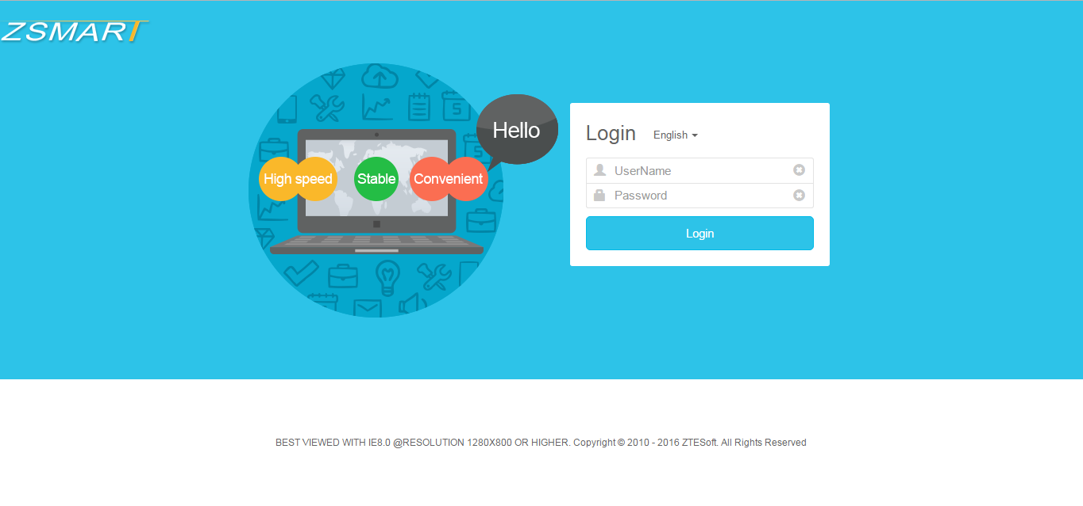
NGPortal Login

Slide 60
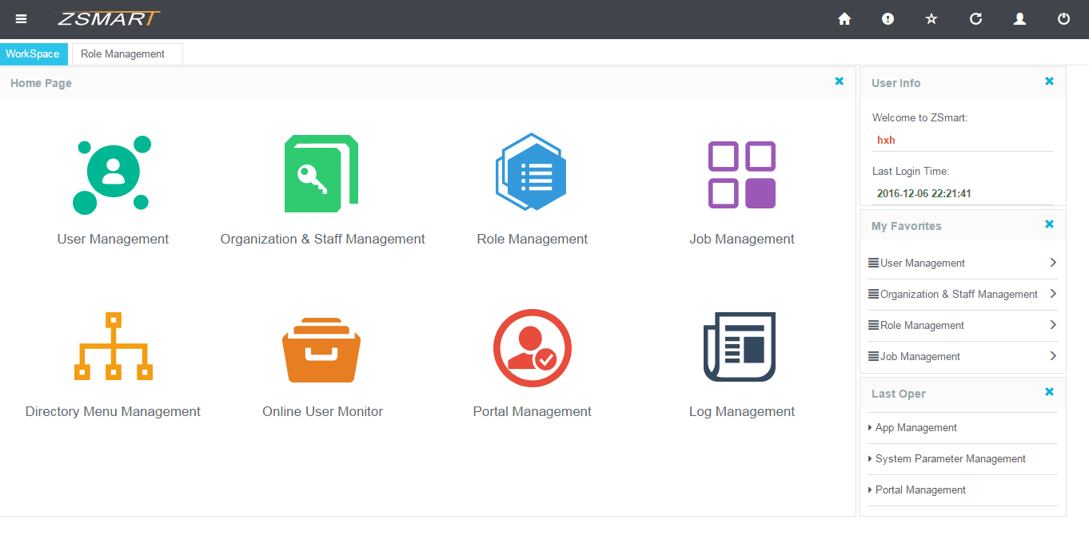
NGPortal Workspace

Slide 61
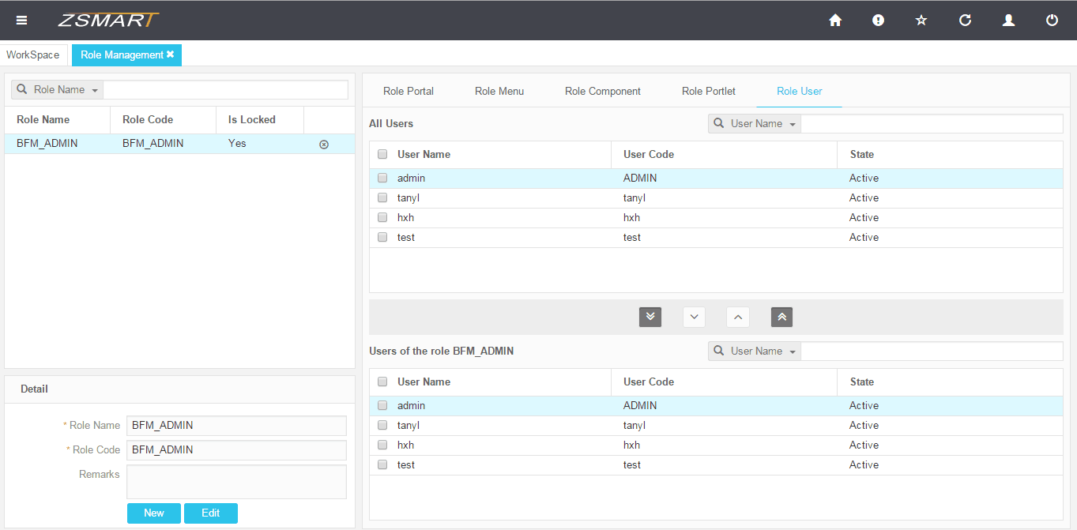
NGPortal Role Management
Notes:
角色管理页面

Slide 62
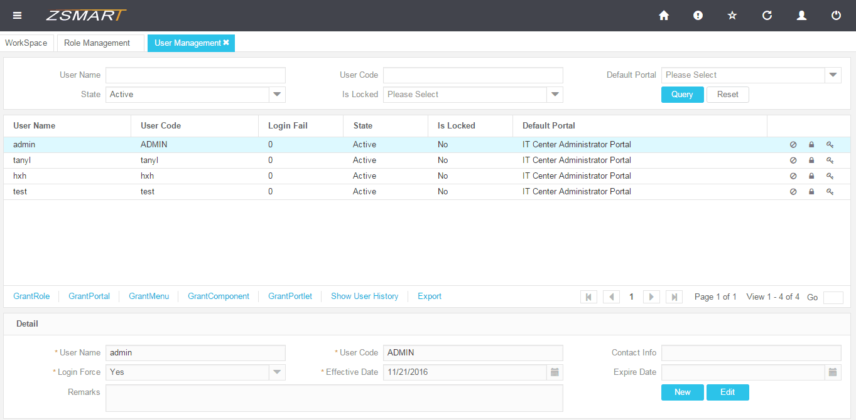
NGPortal User Management
Notes:
用户管理页面

Slide 63
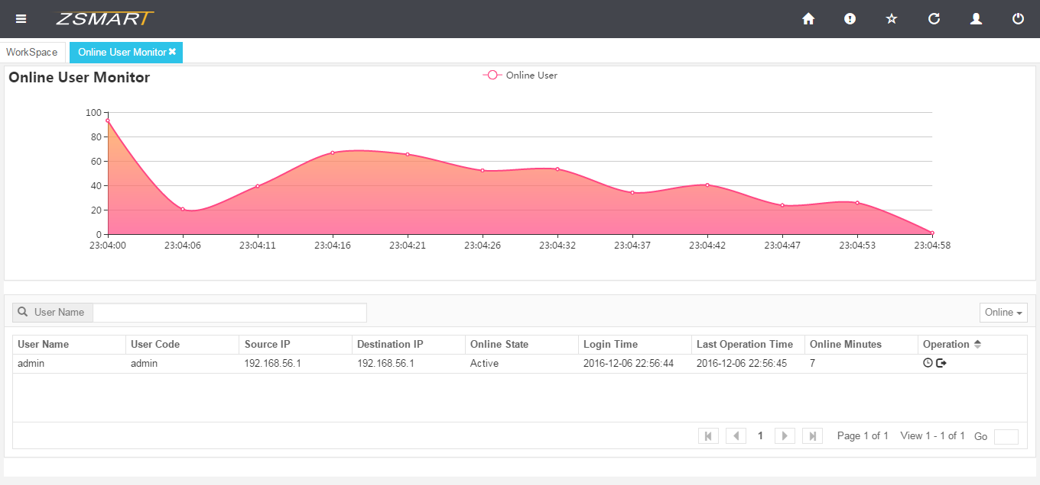
NGPortal Online User Monitor

Slide 64
谢谢
Notes:
我今天分享的内容就是这么多，谢谢大家

Slide 65

Stay with us
Angular中文社区
Notes:
非常感谢3位合作伙伴的分享，每个人15分钟的时间无法承载太多的内容，但是我们在2017年会策划更多专门的Angular技术活动，到时候会有更多的时间让大家充分交流。
如果你关注我们的动态，请扫描二维码关注Angular中文社区，以及我们的Google开发者账号。
我这部分的内容就这么多，谢谢大家。

Slide 66
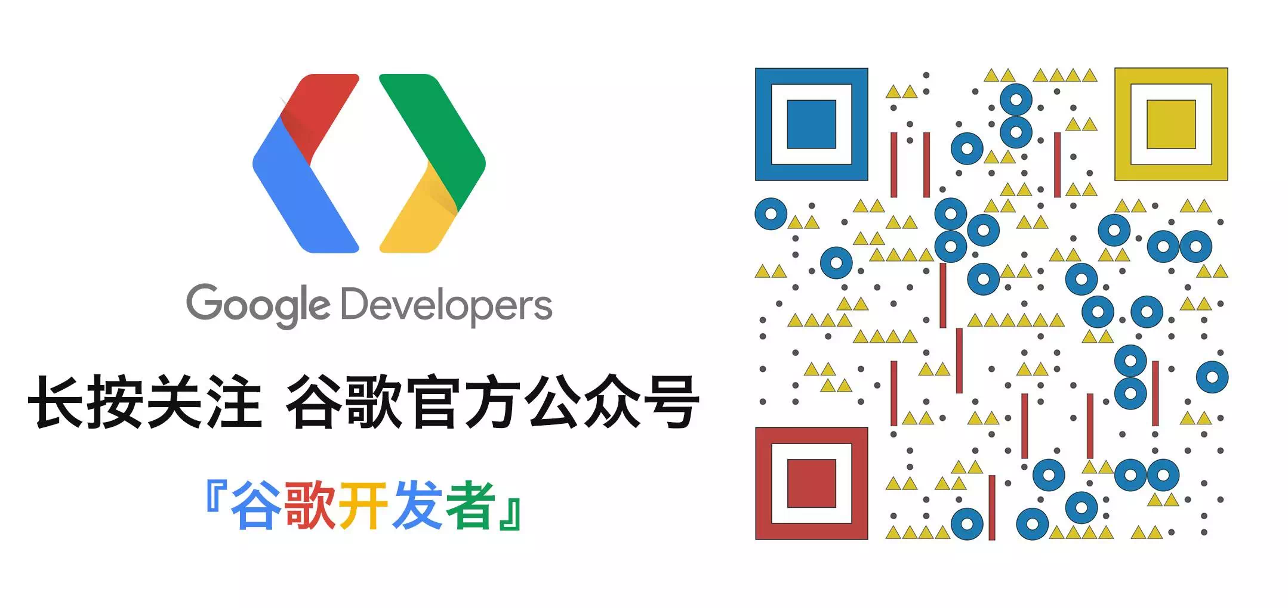
Stay with us
DevRel-China-Contact@google.com

